Slide 1

第四讲 CSS
盛 羽
中南大学计算机学院
shengyu@csu.edu.cn

Slide 2
目录
CSS简介
层叠与继承
选择器
盒模型
背景与边框
值与单位
在CSS中调整大小
CSS布局

Slide 3
1 CSS简介
CSS
Cascading Style Sheets
层叠样式表
定义如何显示HTML (XML)元素
表现与内容分离
HTML
定义文档的内容
样式表可以应用到多个HTML文件中
示例
Demo
<link href="4-01-index.css" rel="stylesheet">
本讲内容主要来自MDN Web Docs
https://developer.mozilla.org/zh-CN/docs/Learn/CSS/

Slide 4
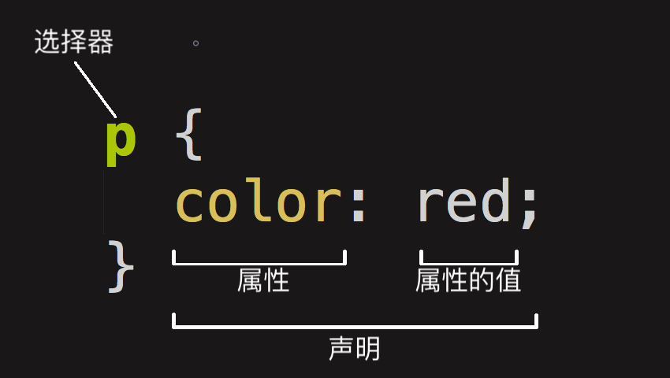
1.CSS简介
CSS规则
selector {declaration1; declaration2; ... declarationN }
selector：需要改变样式的HTML元素
declaration=属性：值

Slide 5
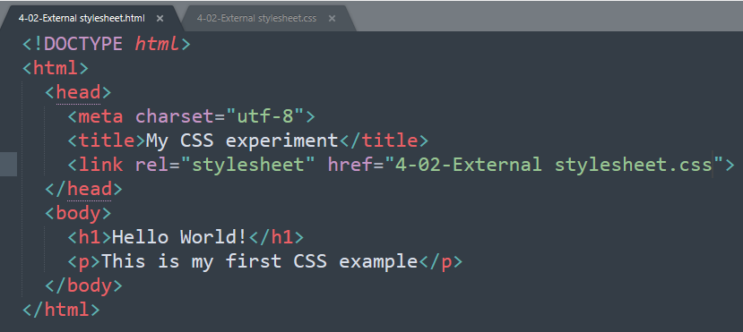
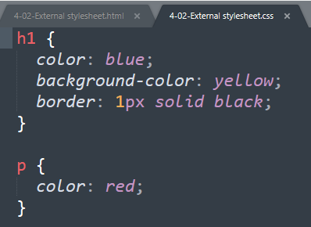
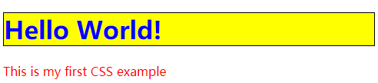
1.CSS简介
在HTML里面应用CSS
外部样式表
CSS编写在扩展名为.css 的单独文件中，并从HTML<link> 元素引用它
其他目录？

Slide 6
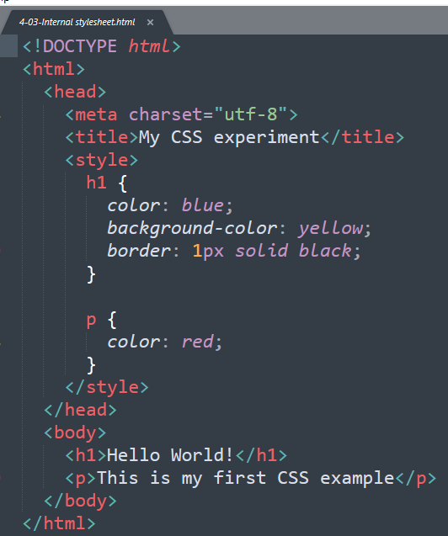
1.CSS简介
在HTML里面应用CSS
内部样式表
将CSS放在HTML文件<head>标签里的<style>标签之中
难以复用

Slide 7
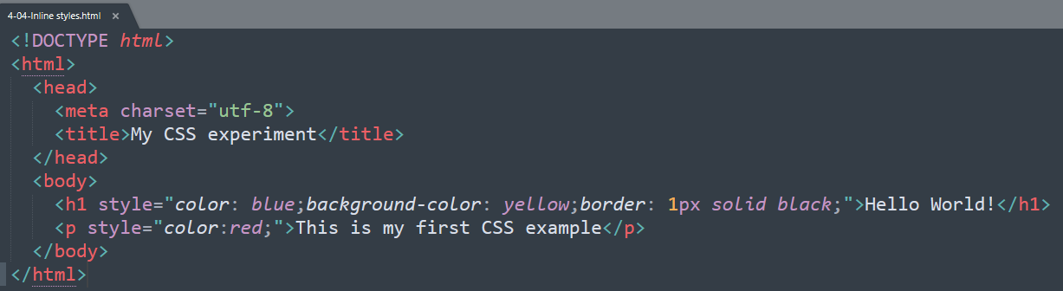
1.CSS简介
在HTML里面应用CSS
内联样式
存在于HTML元素的style属性之中。其特点是每个CSS表只影响一个元素
除非你有充足的理由，否则不要这样做！

Slide 8
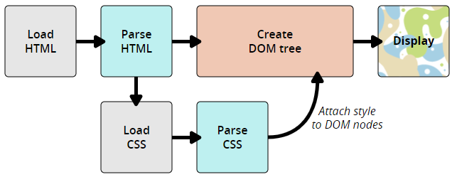
1.CSS简介
CSS究竟是怎么工作的？
浏览器载入HTML文件（比如从网络上获取）。
将HTML文件转化成一个DOM（Document Object Model），DOM是文件在计算机内存中的表现形式。
浏览器会拉取该HTML相关的大部分资源，比如嵌入到页面的图片、视频和CSS样式。JavaScript则会稍后进行处理。
浏览器拉取到CSS之后会进行解析，根据选择器的不同类型（比如element、class、id等等）把他们分到不同的“桶”中。浏览器基于它找到的不同的选择器，将不同的规则应用在对应的DOM的节点中，并添加节点依赖的样式（这个中间步骤称为渲染树）。
上述的规则应用于渲染树之后，渲染树会依照应该出现的结构进行布局。
网页展示在屏幕上（这一步被称为着色）

Slide 9
目录
CSS简介
层叠与继承
选择器
盒模型
背景与边框
值与单位
在CSS中调整大小
CSS布局

Slide 10
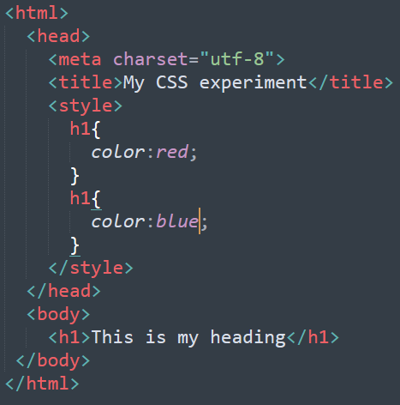
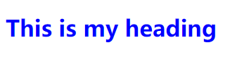
2.层叠与继承
CSS
层叠样式表(Cascading Style Sheets)
层叠
多个CSS规则应用于同一个元素
当应用两条同级别的规则到一个元素的时候，写在后面的就是实际使用的规则。

Slide 11
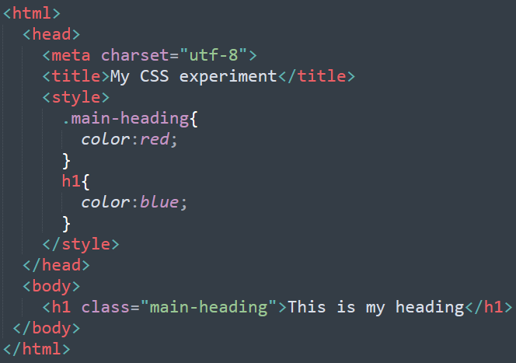
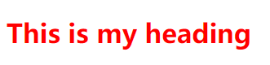
2.层叠与继承
优先级
一个元素选择器不是很具体 — 会选择页面上该类型的所有元素 — 所以它的优先级就会低一些。
一个类选择器稍微具体点 — 它会选择该页面中有特定 class 属性值的元素 — 所以它的优先级就要高一点。

Slide 12
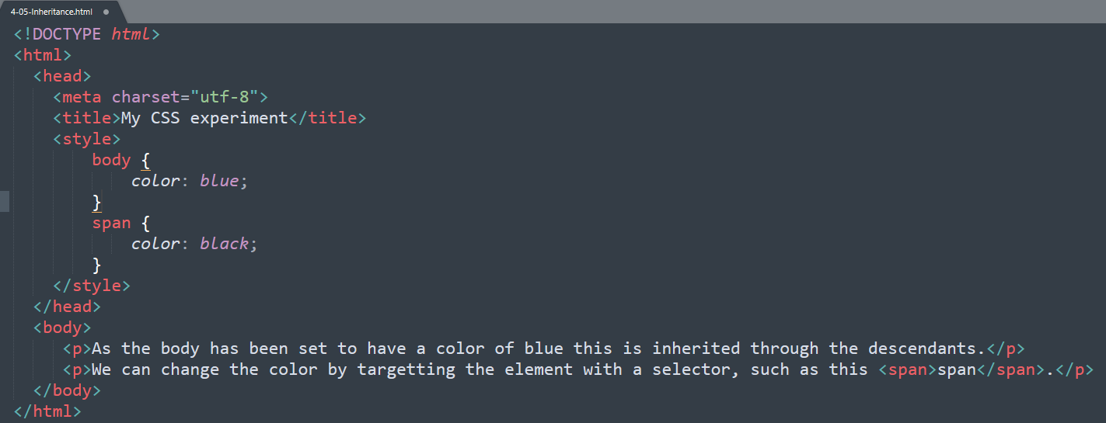
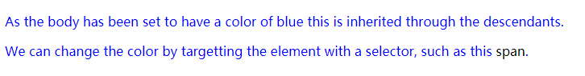
2.层叠与继承
继承
css属性继承当前元素的父辈元素上设置的值
一些设置在父元素上的css属性是可以被子元素继承的，有些则不能（ a width of 50%）

Slide 13
目录
CSS简介
层叠与继承
选择器
盒模型
背景与边框
值与单位
在CSS中调整大小
CSS布局

Slide 14
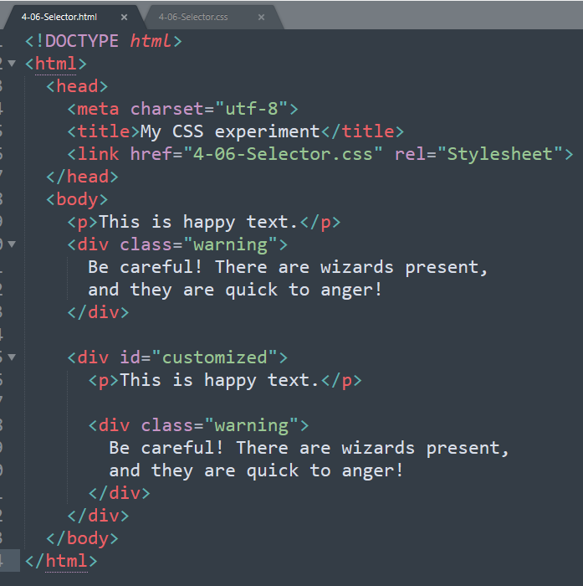
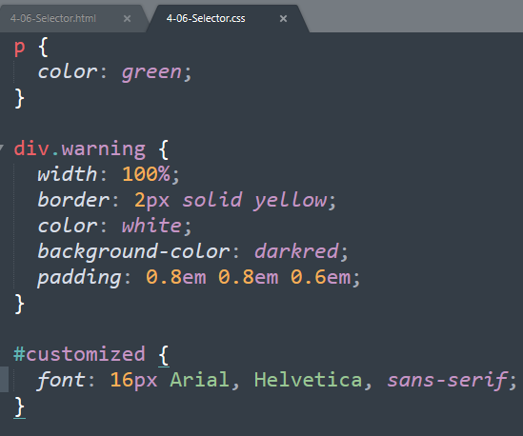
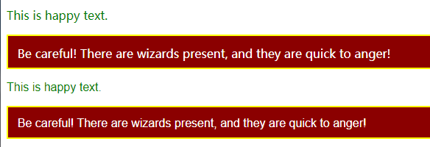
3.选择器
选择器
匹配文档中的元素，匹配的元素将会拥有规则指定的样式。

Slide 15
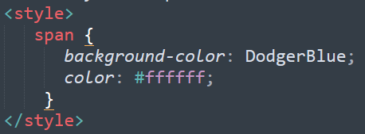
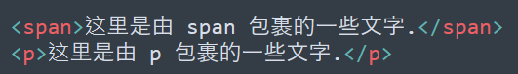
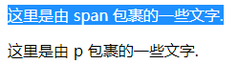
3.选择器
元素（标签）选择器(elementname)
通过node节点名称匹配元素

Slide 16
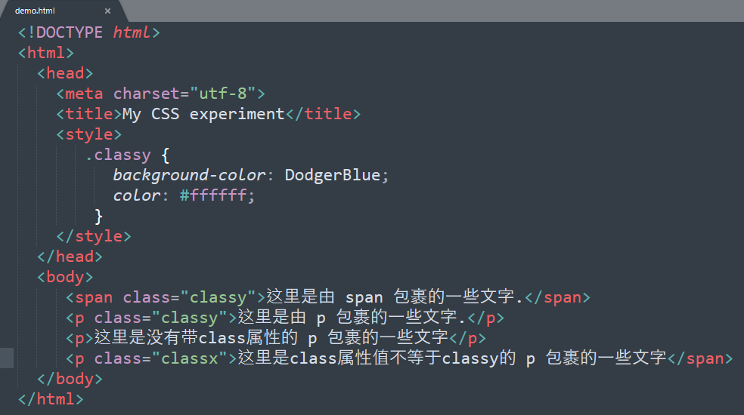
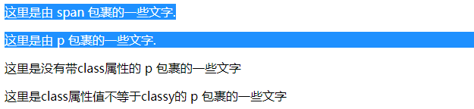
3.选择器
类选择器（.classname）
根据元素的类属性(class)中的内容匹配元素

Slide 17
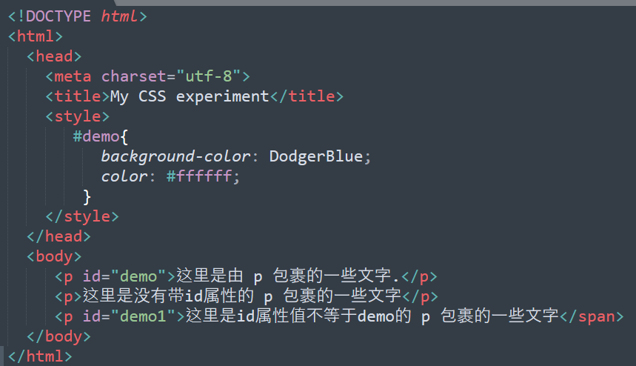
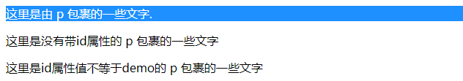
3.选择器
ID选择器（#idname）
根据该元素的 ID 属性（id）中的内容匹配元素

Slide 18
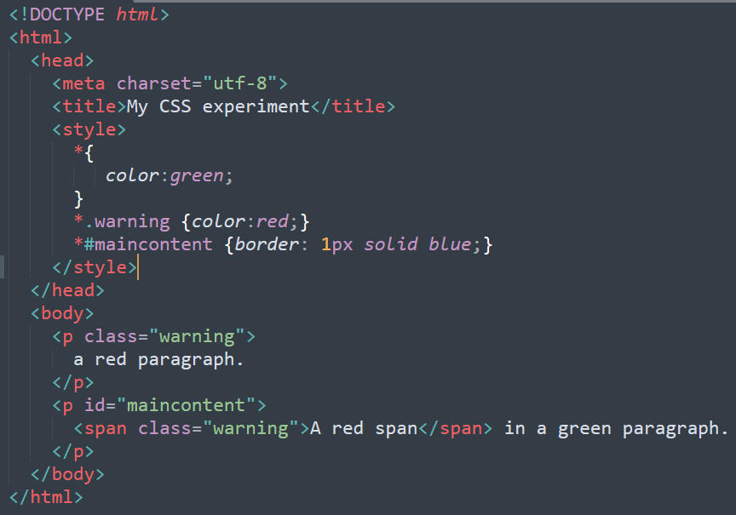
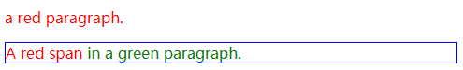
3.选择器
通配选择器(*)
匹配任意类型的HTML元素

Slide 19
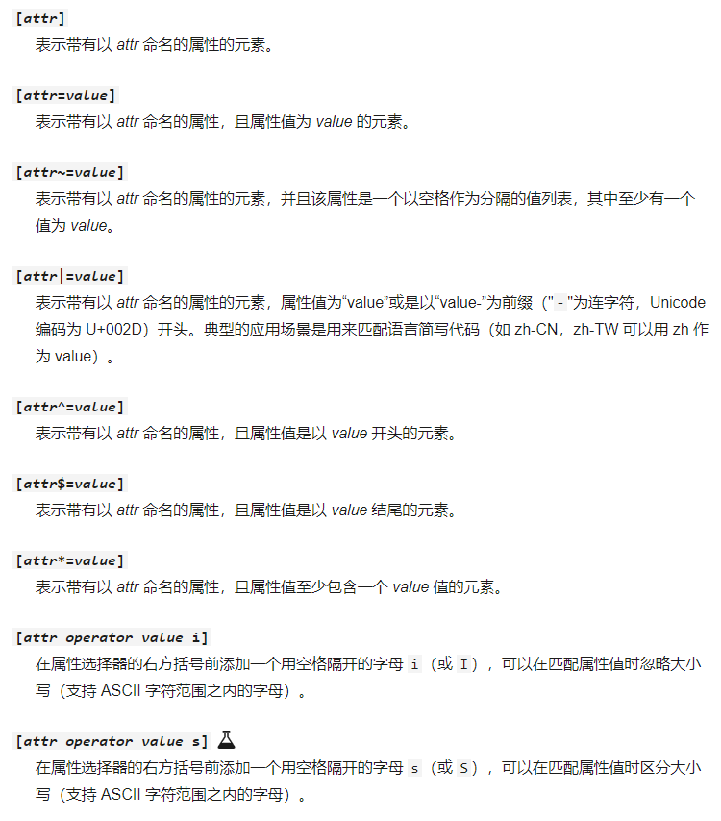
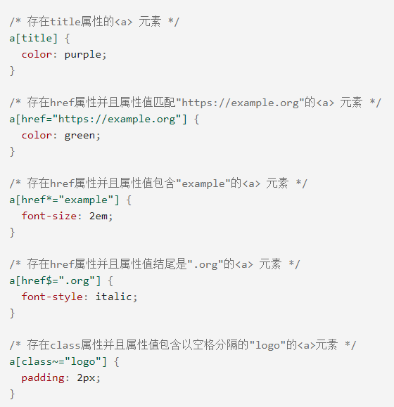
3.选择器
属性选择器
通过已经存在的属性名或属性值匹配元素

Slide 20
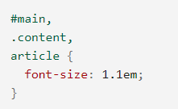
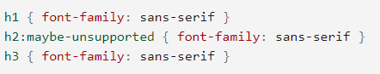
3.选择器
组选择器
并集选择器、并集组合器
语法
element, element, element { style properties }
在选择器列表中如果有一个选择器不被支持，那么整条规则都会失效
Notes:
https://developer.mozilla.org/zh-CN/docs/Web/CSS/Selector_list

Slide 21
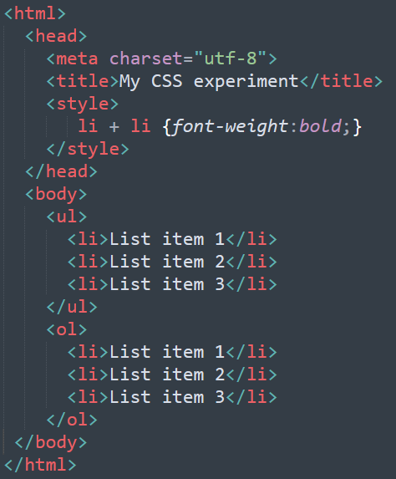
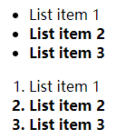
3.选择器
关系选择器
邻近兄弟元素选择器
介于两个选择器之间，当第二个元素紧跟在第一个元素之后，并且两个元素都是属于同一个父元素的子元素，则第二个元素将被选中
语法
former_element + target_element { style properties }
Notes:
https://developer.mozilla.org/zh-CN/docs/Web/CSS/Adjacent_sibling_combinator

Slide 22
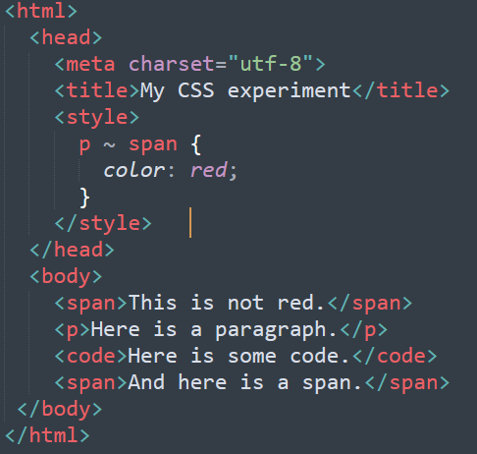
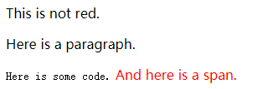
3.选择器
关系选择器
兄弟元素选择器
兄弟选择符，位置无须紧邻，只须同层级，A~B 选择A元素之后所有同层级B元素。
语法
former_element ~ target_element { style properties }
Notes:
https://developer.mozilla.org/zh-CN/docs/Web/CSS/General_sibling_combinator

Slide 23
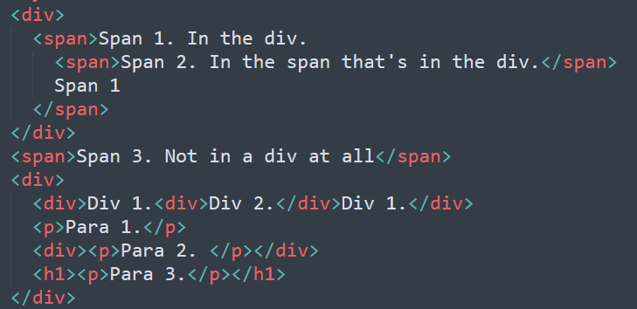
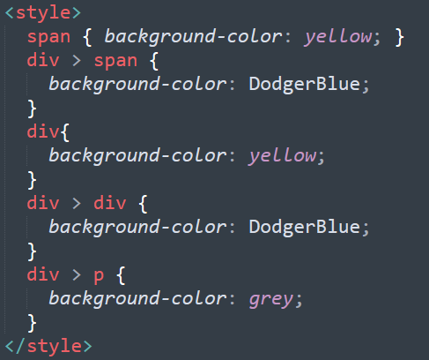
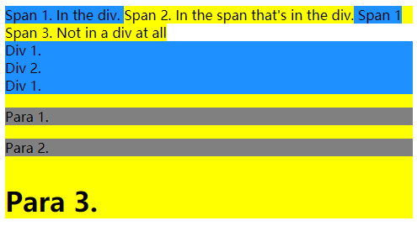
3.选择器
关系选择器
直接子元素选择器
匹配那些作为第一个元素的直接后代(子元素)的第二元素.
语法
former_element > target_element { style properties }
为什么Span 2.没有继承？
Notes:
https://developer.mozilla.org/zh-CN/docs/Web/CSS/Child_combinator

Slide 24
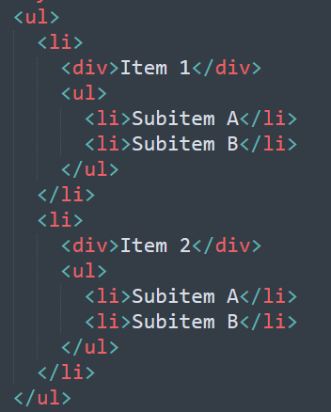
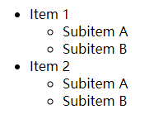
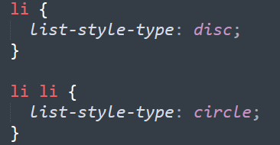
3.选择器
关系选择器
后代元素选择器
通常用单个空格（ ）字符表示
如果第二个选择器匹配的元素具有与第一个选择器匹配的祖先（父母，父母的父母，父母的父母的父母等）元素，则它们将被选择
语法
selector1 selector2 {
/* property declarations */
}
Notes:
https://developer.mozilla.org/zh-CN/docs/Web/CSS/Descendant_combinator

Slide 25
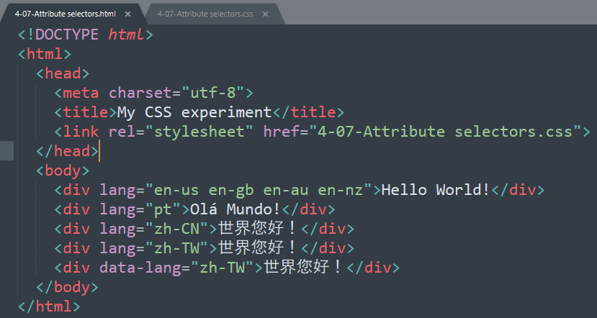
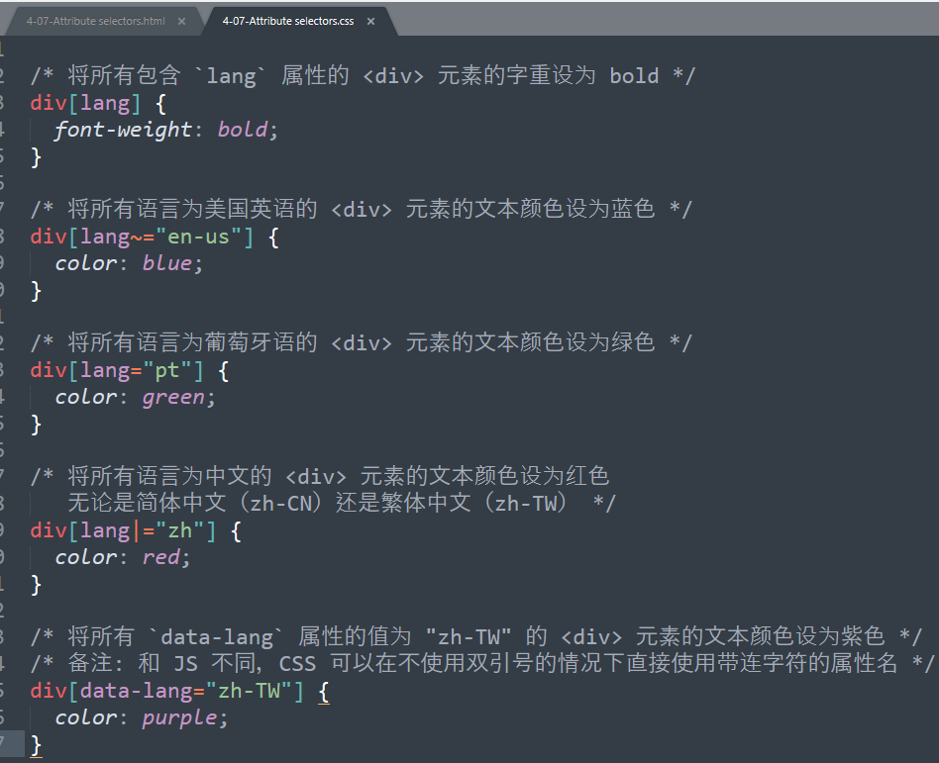
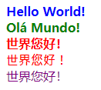
3.选择器
属性选择器

Slide 26
3.选择器
伪类(pseudo-classes)与伪元素(pseudo-elements)^{[1]}
定义
css 引入伪类和伪元素概念是为了格式化文档树(DOM)以外的信息。
伪类和伪元素是用来修饰不在文档树中的部分
如：一句话中的第一个字母，或者是列表中的第一个元素
伪类
当已有元素处于的某个状态时，为其添加对应的样式，这个状态是根据用户行为而动态变化的.
比如说，当用户悬停在指定的元素时，我们可以通过:hover 来描述这个元素的状态。
伪元素
不在文档树中的元素，为其添加样式
如：以通过:before 来在一个元素前增加一些文本，并为这些文本添加样式
基本语法
Selector : pseudo-class {
property: value;
}
Selector :: pseudo-elements {
property: value;
}
[1]AlloyTeam 腾讯全端AlloyTeam 团队Blog，http://www.alloyteam.com/2016/05/summary-of-pseudo-classes-and-pseudo-elements/
Notes:
虽然 CSS3 标准要求伪元素使用双冒号的写法，但也依然支持单冒号的写法。为了向后兼容，我们建议你在目前还是使用单冒号的写法。

Slide 27
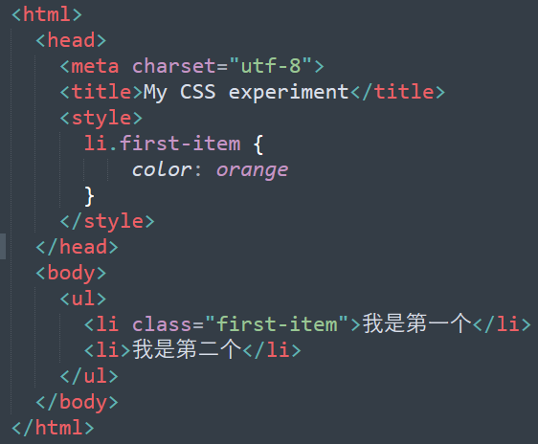
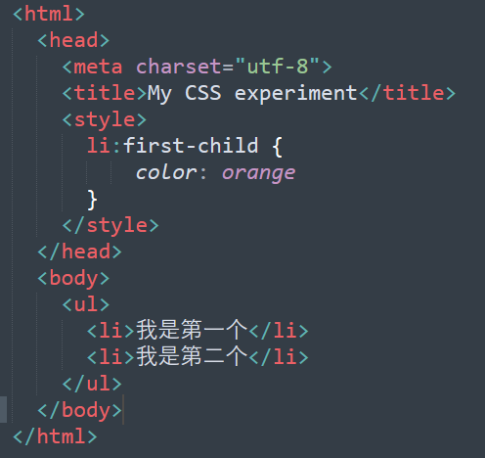
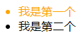
3.选择器
伪类(pseudo-classes)与伪元素(pseudo-elements)[1]
示例：伪类

Slide 28
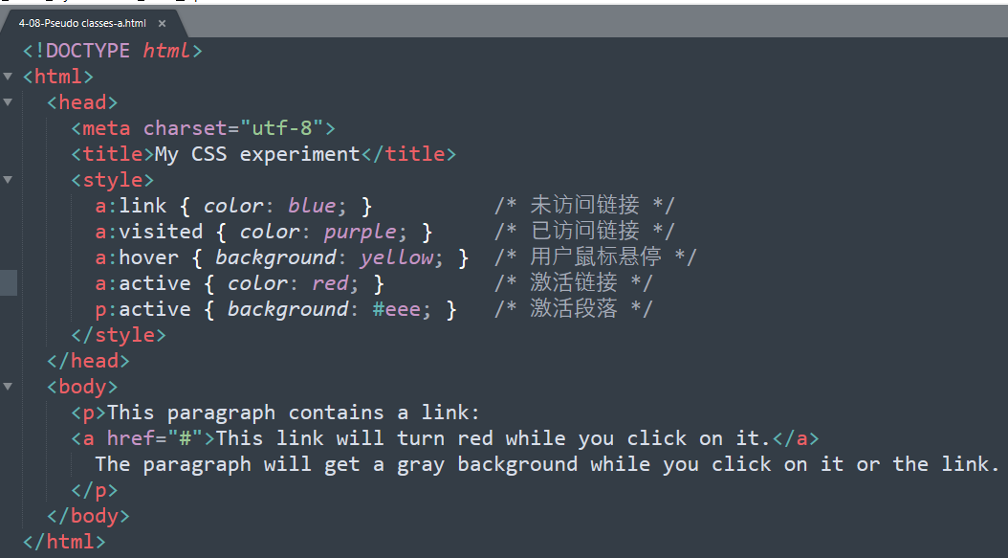
3.选择器
伪类(pseudo-classes)与伪元素(pseudo-elements)[1]
示例：伪类（a标签）

Slide 29
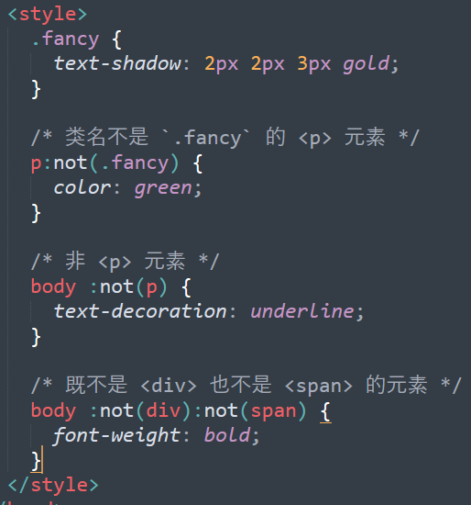
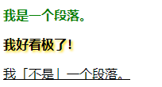
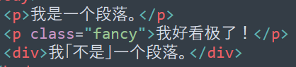
3.选择器
伪类(pseudo-classes)与伪元素(pseudo-elements)[1]
示例：伪类
:not() 选择器称为否定选择器，可以选择除某个元素之外的所有元素。
Notes:
https://developer.mozilla.org/zh-CN/docs/Web/CSS/:not

Slide 30
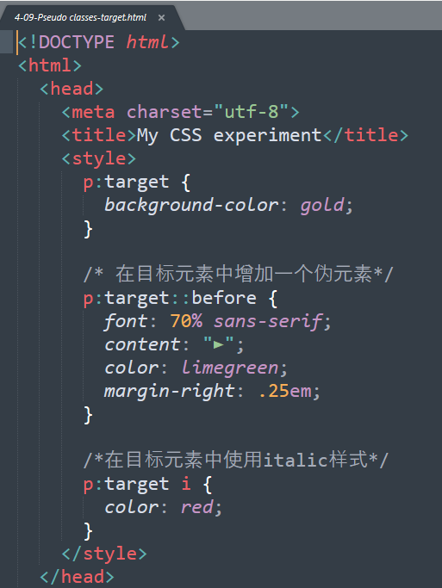

3.选择器
伪类(pseudo-classes)与伪元素(pseudo-elements)[1]
示例：伪类
:target()选择器来对页面某个target元素指定样式
只在用户点击了页面中的超链接，并且跳转到target元素后起作用
Notes:
https://developer.mozilla.org/zh-CN/docs/Web/CSS/:target

Slide 31


3.选择器
伪类(pseudo-classes)与伪元素(pseudo-elements)[1]
示例：伪类
:nth-child(an+b) :所有当前元素的兄弟元素按照位置先后顺序从1开始排序
选择的结果为CSS伪类:nth-child括号中表达式（an+b）匹配到的元素集合（n=0，1，2，3...)
2n+0 或简单的 2n 匹配位置为 2、4、6、8...的元素（n=0时，2n+0=0，第0个元素不存在，因为是从1开始排序)。你可以使用关键字 even 来替换此表达式。
2n+1 匹配位置为 1、3、5、7...的元素。你可以使用关键字 odd 来替换此表达式
3n+4 匹配位置为 4、7、10、13...的元素。
Notes:
https://developer.mozilla.org/zh-CN/docs/Web/CSS/:target

Slide 32



3.选择器
伪类(pseudo-classes)与伪元素(pseudo-elements)[1]
示例：伪元素

Slide 33


3.选择器
伪类(pseudo-classes)与伪元素(pseudo-elements)[2]
[2] http://www.alloyteam.com/2016/05/summary-of-pseudo-classes-and-pseudo-elements/#prettyPhoto

Slide 34
3.选择器
优先级
当优先级与多个 CSS 声明中任意一个声明的优先级相等的时候，CSS 中最后的那个声明将会被应用到元素上。
当同一个元素有多个声明的时候，优先级才会有意义。
每一个直接作用于元素的 CSS 规则总是会接管/覆盖（take over）该元素从祖先元素继承而来的规则。
选择器类型
下面列表中，选择器类型的优先级是递增的：
类型选择器（例如，h1）和伪元素（例如，::before）
类选择器 (例如，.example)，属性选择器（例如，[type="radio"]）和伪类（例如，:hover）
ID 选择器（例如，#example）。
通配选择符（universal selector）（*）关系选择符（combinators）（+, >, ~, ' ', ||）和 否定伪类（negation pseudo-class）（:not()）对优先级没有影响。
给元素添加的内联样式 (例如，style="font-weight:bold") 总会覆盖外部样式表的任何样式 ，因此可看作是具有最高的优先级。
!important 例外规则：当在一个样式声明中使用一个 !important 规则时，此声明将覆盖任何其他声明。
!important 是一个坏习惯

Slide 35
目录
CSS简介
层叠与继承
选择器
盒模型
背景与边框
值与单位
在CSS中调整大小
CSS布局

Slide 36
4.盒模型
盒模型
在 CSS 中，所有的元素都被一个个的“盒子（box）”包围着
块级盒子（Block box） 和 内联盒子（Inline box）
块级（block）盒子行为:
盒子会在内联的方向上扩展并占据父容器在该方向上的所有可用空间，在绝大数情况下意味着盒子会和父容器一样宽
每个盒子都会换行
width 和 height 属性可以发挥作用
内边距（padding）, 外边距（margin） 和 边框（border） 会将其他元素从当前盒子周围“推开”
内联盒子（Inline box）行为
盒子不会产生换行
width 和 height 属性将不起作用。
垂直方向的内边距、外边距以及边框会被应用但是不会把其他处于 inline 状态的盒子推开。
水平方向的内边距、外边距以及边框会被应用且会把其他处于 inline 状态的盒子推开。
通过对盒子display 属性的设置，比如 inline 或者 block ，来控制盒子的外部显示类型
正常文档流！
Notes:
https://developer.mozilla.org/zh-CN/docs/Learn/CSS/Building_blocks/The_box_model

Slide 37

4.盒模型
盒模型
完整的 CSS 盒模型应用于块级盒子，内联盒子只使用盒模型中定义的部分内容
模型定义了盒的每个部分 —— margin, border, padding, and content
Content box: 这个区域是用来显示内容，大小可以通过设置 width 和 height.
Padding box: 包围在内容区域外部的空白区域； 大小通过 padding 相关属性设置。
Border box: 边框盒包裹内容和内边距。大小通过 border 相关属性设置。
Margin box: 这是最外面的区域，是盒子和其他元素之间的空白区域。大小通过 margin 相关属性设置。

Slide 38


4.盒模型
盒模型

Slide 39


4.盒模型
外边距
盒子周围一圈看不到的空间
外边距属性值可以为正也可以为负。设置负值会导致和其他内容重叠。
Notes:
https://developer.mozilla.org/zh-CN/docs/Learn/CSS/Building_blocks/The_box_model

Slide 40


4.盒模型
外边距折叠
有两个外边距相接的元素，这些外边距将合并为一个外边距
即最大的单个外边距的大小
Notes:
https://developer.mozilla.org/zh-CN/docs/Learn/CSS/Building_blocks/The_box_model

Slide 41





4.盒模型
边框
边距和填充框之间绘制的
为边框设置样式时，有大量的属性可以使用
有四个边框，每个边框都有样式、宽度和颜色，我们可能需要对它们进行操作
Notes:
https://developer.mozilla.org/zh-CN/docs/Learn/CSS/Building_blocks/The_box_model

Slide 42



4.盒模型
内边距
内边距位于边框和内容区域之间
不能有负数量的内边距，所以值必须是0或正的值
Notes:
https://developer.mozilla.org/zh-CN/docs/Learn/CSS/Building_blocks/The_box_model

Slide 43


4.盒模型
盒子模型和内联盒子
以上所有的方法都完全适用于块级盒子
有些属性也可以应用于内联盒子，例如由<span>元素创建的那些内联盒子
Notes:
https://developer.mozilla.org/zh-CN/docs/Learn/CSS/Building_blocks/The_box_model

Slide 44


4.盒模型
使用display: inline-block
内联和块之间的一个中间状态
希望一个项切换到新行，但希望它可以设定宽度和高度，并避免上面看到的重叠
一个元素使用 display: inline-block，实现我们需要的块级的部分效果：
设置width 和height 属性会生效。
padding, margin, 以及border 会推开其他元素。
Notes:
https://developer.mozilla.org/zh-CN/docs/Learn/CSS/Building_blocks/The_box_model

Slide 45


4.盒模型
溢出
固定宽/高，内容过多
Notes:
https://developer.mozilla.org/zh-CN/docs/Learn/CSS/Building_blocks/Overflowing_content

Slide 46
4.盒模型
溢出
overflow属性
overflow: hidden
overflow: scroll
overflow-y: scroll
Notes:
https://developer.mozilla.org/zh-CN/docs/Learn/CSS/Building_blocks/Overflowing_content

Slide 47
目录
CSS简介
层叠与继承
选择器
盒模型
背景与边框
值与单位
在CSS中调整大小
CSS布局

Slide 48


5.背景与边框
背景颜色
background-color属性
定义CSS中任何元素的背景颜色
属性接受任何有效的<color>值
背景色扩展到元素的内容和内边距的下面
Notes:
https://developer.mozilla.org/zh-CN/docs/Learn/CSS/Building_blocks/Backgrounds_and_borders#%E8%83%8C%E6%99%AF%E9%A2%9C%E8%89%B2
RGBA代表红（Red）、绿（Green）、蓝（Blue）和Alpha通道（Alpha）
Alpha通道为图像的不透明度参数,若一个像素的Alpha通道数值为0%，那它就是完全透明的，无法被看见；而数值为100%则意味着像素完全不透明，即传统的数码图像

Slide 49


5.背景与边框
背景颜色
background-image属性
为一个元素设置一个或者多个背景图
Notes:
https://developer.mozilla.org/zh-CN/docs/Learn/CSS/Building_blocks/Backgrounds_and_borders#%E8%83%8C%E6%99%AF%E9%A2%9C%E8%89%B2

Slide 50


5.背景与边框
背景颜色
控制背景平铺
background-repeat属性用于控制图像的平铺行为。可用的值是
no-repeat — 不重复。
repeat-x —水平重复。
repeat-y —垂直重复。
repeat — 在两个方向重复。
Notes:
https://developer.mozilla.org/zh-CN/docs/Learn/CSS/Building_blocks/Backgrounds_and_borders#%E8%83%8C%E6%99%AF%E9%A2%9C%E8%89%B2

Slide 51


5.背景与边框
背景图像定位
background-position属性
择背景图像显示在其应用到的盒子中的位置
它使用的坐标系中，框的左上角是(0,0)，框沿着水平(x)和垂直(y)轴定位。
Notes:
https://developer.mozilla.org/zh-CN/docs/Learn/CSS/Building_blocks/Backgrounds_and_borders#%E8%83%8C%E6%99%AF%E9%A2%9C%E8%89%B2

Slide 52



5.背景与边框
背景图像定位
雪碧图（CSS Sprites）
将多张图片合并到一张图片中，可以减小图片的总大小。
将多张图片合并成一张图片后，下载全部所需的资源，只需一次请求。可以减小建立连接的消耗。
Notes:
https://developer.mozilla.org/zh-CN/docs/Learn/CSS/Building_blocks/Backgrounds_and_borders#%E8%83%8C%E6%99%AF%E9%A2%9C%E8%89%B2

Slide 53


5.背景与边框
圆角
border-radius属性
使用两个长度或百分比作为值，第一个值定义水平半径，第二个值定义垂直半径
Notes:
https://developer.mozilla.org/zh-CN/docs/Learn/CSS/Building_blocks/Backgrounds_and_borders#%E8%83%8C%E6%99%AF%E9%A2%9C%E8%89%B2

Slide 54
目录
CSS简介
层叠与继承
选择器
盒模型
背景与边框
值与单位
在CSS中调整大小
CSS布局

Slide 55

6.值与单位
数值
Notes:
https://developer.mozilla.org/zh-CN/docs/Learn/CSS/Building_blocks/Values_and_units

Slide 56

6.值与单位
长度
绝对长度
Notes:
https://developer.mozilla.org/zh-CN/docs/Learn/CSS/Building_blocks/Values_and_units

Slide 57

6.值与单位
长度
相对长度单位
Notes:
https://developer.mozilla.org/zh-CN/docs/Learn/CSS/Building_blocks/Values_and_units

Slide 58


6.值与单位
长度
相对长度单位
Notes:
https://developer.mozilla.org/zh-CN/docs/Learn/CSS/Building_blocks/Values_and_units

Slide 59



6.值与单位
ems and rems
在排版属性中 em 单位的意思是“父元素的字体大小”。
rem单位的意思是“根元素的字体大小”。
Notes:
https://developer.mozilla.org/zh-CN/docs/Learn/CSS/Building_blocks/Values_and_units

Slide 60


6.值与单位
百分比
相对于其他值设置的
如果将元素的字体大小设置为百分比，那么它将是元素父元素字体大小的百分比。
如果使用百分比作为宽度值，那么它将是父值宽度的百分比
每个<li>都有80%的字体大小，因此嵌套列表项在从父级继承其大小时将逐渐变小
Notes:
https://developer.mozilla.org/zh-CN/docs/Learn/CSS/Building_blocks/Values_and_units

Slide 61


6.值与单位
数字
有些值接受数字，不添加任何单位。
接受无单位数字的属性的一个例子是不透明度属性（opacity ），它控制元素的不透明度(它的透明程度)。此属性接受0(完全透明)和1(完全不透明)之间的数字。
Notes:
https://developer.mozilla.org/zh-CN/docs/Learn/CSS/Building_blocks/Values_and_units

Slide 62


6.值与单位
颜色
现代计算机的标准颜色系统是24位的
每个通道有256个不同的值(256 x 256 x 256 = 16,777,216)
十六进制RGB值
Notes:
https://developer.mozilla.org/zh-CN/docs/Learn/CSS/Building_blocks/Values_and_units

Slide 63


6.值与单位
函数
calc()函数：函数使您能够在CSS中进行简单的计算
calc()使框宽为20% + 100px。20%是根据父容器.wrapper的宽度来计算。
Notes:
https://developer.mozilla.org/zh-CN/docs/Learn/CSS/Building_blocks/Values_and_units

Slide 64
目录
CSS简介
层叠与继承
选择器
盒模型
背景与边框
值与单位
在CSS中调整大小
CSS布局

Slide 65


7.在CSS中调整大小
原始尺寸，或固有尺寸
HTML元素有其原始的尺寸
img、div
Notes:
https://developer.mozilla.org/zh-CN/docs/Learn/CSS/Building_blocks/Sizing_items_in_CSS

Slide 66
7.在CSS中调整大小
设置具体尺寸
width、height
使用百分数
对于一个处于另外一个容器当中的盒子，如果你给予子盒子一个百分数作为宽度，那么它指的是父容器宽度的百分数。
Notes:
https://developer.mozilla.org/zh-CN/docs/Learn/CSS/Building_blocks/Sizing_items_in_CSS

Slide 67


7.在CSS中调整大小
min-和max-尺寸
min
Notes:
https://developer.mozilla.org/zh-CN/docs/Learn/CSS/Building_blocks/Sizing_items_in_CSS

Slide 68


7.在CSS中调整大小
min-和max-尺寸
max
Notes:
https://developer.mozilla.org/zh-CN/docs/Learn/CSS/Building_blocks/Sizing_items_in_CSS

Slide 69


7.在CSS中调整大小
调整图像大小
max-width: 100%
object-fit
contain:被替换的内容将被缩放，以在填充元素的内容框时保持其宽高比。（黑边）
cover：被替换的内容在保持其宽高比的同时填充元素的整个内容框。（裁剪）
fill：被替换的内容正好填充元素的内容框。（拉伸）
none
scale-down：内容的尺寸与 none 或 contain 中的一个相同，取决于它们两个之间谁得到的对象尺寸会更小一些。
Notes:
https://developer.mozilla.org/zh-CN/docs/Learn/CSS/Building_blocks/Sizing_items_in_CSS

Slide 70
目录
CSS简介
层叠与继承
选择器
盒模型
背景与边框
值与单位
在CSS中调整大小
CSS布局

Slide 71
8.CSS布局
正常布局流
取得元素的内容来放在一个独立的元素盒子中，然后在其周边加上内边距、边框和外边距
默认的，一个块级元素的宽度是其父元素的100%，其高度与其内容高度一致。
内联元素的height，width与内容一致（无法设置内联元素的height width）
默认的，内部的块级元素会在垂直方向，从顶部开始一个接一个地放置，每个块级元素会在上一个元素下面另起一行
独立容器，容器里面的子元素不会影响到外面的元素
内联元素：只要在其父级块级元素的宽度内有足够的空间，它们与其他内联元素、相邻的文本内容（或者被包裹的）被安排在同一行
Notes:
https://developer.mozilla.org/zh-CN/docs/Learn/CSS/CSS_layout/Normal_Flow

Slide 72


8.CSS布局
正常布局流
Notes:
https://developer.mozilla.org/zh-CN/docs/Learn/CSS/CSS_layout/Normal_Flow

Slide 73
8.CSS布局
弹性盒子
按行或按列布局元素的一维布局
flexbox0.html
指定元素的布局为 flexible
section {
display:flex
}
Notes:
https://developer.mozilla.org/zh-CN/docs/Learn/CSS/CSS_layout/Flexbox

Slide 74
8.CSS布局
弹性盒子
flex 模型
轴
主轴（main axis）是沿着 flex 元素放置的方向延伸的轴（比如页面上的横向的行、纵向的列）。该轴的开始和结束被称为 main start 和 main end。
交叉轴（cross axis）是垂直于 flex 元素放置方向的轴。该轴的开始和结束被称为 cross start 和 cross end。
设置了 display: flex 的父元素（上例中是 <section>）被称之为 flex 容器（flex container）。
在 flex 容器中表现为柔性的盒子的元素被称之为 flex 项（flex item）
列还是行？(column/row)
flex-direction: column;(row/ row-reverse/ column-reverse)
换行
flex-wrap: wrap
flex: 200px;
示例
Notes:
https://developer.mozilla.org/zh-CN/docs/Learn/CSS/CSS_layout/Flexbox

Slide 75

8.CSS布局
弹性盒子
flex 项的动态尺寸
flex 是一个可以指定最多三个不同值的缩写
flex-grow：flex容器中剩余空间的多少应该分配给项目
如果所有的兄弟项目都有相同的flex-grow系数，那么所有的项目将获得相同的剩余空间
否则将根据不同的flex-grow系数定义的比例进行分配。
flex-shrink：收缩规则
flex 元素仅在默认宽度之和大于容器的时候才会发生收缩
其收缩的大小是依据 flex-shrink 的值
flex-basis ：flex 元素在主轴方向上的初始大小
每个flex 项将首先给出200px的可用空间，
然后，剩余的可用空间将根据分配的比例共享
Notes:
https://developer.mozilla.org/zh-CN/docs/Learn/CSS/CSS_layout/Flexbox

Slide 76
8.CSS布局
弹性盒子
flex 模型
水平和垂直对齐
示例
align-items 控制 flex 项在交叉轴上的位置
默认的值是 stretch，其会使所有 flex 项沿着交叉轴的方向拉伸以填充父容器。如果父容器在交叉轴方向上没有固定宽度（即高度），则所有 flex 项将变得与最长的 flex 项一样长（即高度保持一致）。我们的第一个例子在默认情况下得到相等的高度的列的原因。
在上面规则中我们使用的 center 值会使这些项保持其原有的高度，但是会在交叉轴居中。这就是那些按钮垂直居中的原因。
justify-content 控制 flex 项在主轴上的位置。
默认值是 flex-start，这会使所有 flex 项都位于主轴的开始处。
也可以用 flex-end 来让 flex 项到结尾处。
center 在 justify-content 里也是可用的，可以让 flex 项在主轴居中。
而我们上面用到的值 space-around 是很有用的——它会使所有 flex 项沿着主轴均匀地分布，在任意一端都会留有一点空间。
Notes:
https://developer.mozilla.org/zh-CN/docs/Learn/CSS/CSS_layout/Flexbox

Slide 77
8.CSS布局
弹性盒子
flex 项排序
button:first-child {
order: 1;
}
所有 flex 项默认的 order 值是 0。
order 值大的 flex 项比 order 值小的在显示顺序中更靠后。
负值使它们比值为 0 的元素排得更前面
button:last-child {
order: -1;
}
Notes:
https://developer.mozilla.org/zh-CN/docs/Learn/CSS/CSS_layout/Flexbox

Slide 78
8.CSS布局
弹性盒子
flex 嵌套
示例
Notes:
https://developer.mozilla.org/zh-CN/docs/Learn/CSS/CSS_layout/Flexbox

Slide 79






8.CSS布局
网格
示例
Notes:
https://developer.mozilla.org/zh-CN/docs/Learn/CSS/CSS_layout/Grids

Slide 80



8.CSS布局
网格
Notes:
https://developer.mozilla.org/zh-CN/docs/Learn/CSS/CSS_layout/Grids

Slide 81
8.CSS布局
网格
基于线的元素放置
示例
使用grid-template-areas属性放置元素
示例
Notes:
https://developer.mozilla.org/zh-CN/docs/Learn/CSS/CSS_layout/Grids

Slide 82
8.CSS布局
浮动
示例
使元素脱离文档流，按照指定方向发生移动，遇到父级边界或者相邻的浮动元素停了下来
提升层级半层
方向：左、右
示例：首字母下沉
多列浮动布局
示例：两列布局
清除浮动
示例：清除浮动
Notes:
https://developer.mozilla.org/zh-CN/docs/Learn/CSS/CSS_layout/Floats

Slide 83
8.CSS布局
定位
从正常的文档流布局中取出元素，并使它们具有不同的行为
静态定位(static)
将元素放入它在文档布局流中的正常位置
相对定位(relative)
在正常的文档流中
如果没有定位偏移量，对元素本身没有任何影响
它原本所占的空间仍保留
top, bottom, left, 和 right 来精确指定要将定位元素移动到的位置
示例
绝对定位(absolute)
完全脱离文档流
如果有定位父级相对于定位父级发生偏移，没有定位父级相对于整个文档发生偏移
Notes:
https://developer.mozilla.org/zh-CN/docs/Learn/CSS/CSS_layout/Positioning

Slide 84
8.CSS布局
定位
固定定位（fixed）
绝对定位相对于其最近的定位祖先或者<html>
固定定位相对于浏览器视口本身
示例
粘性：Sticky
元素定位表现为在跨越特定阈值前为相对定位，之后为固定定位
示例
Notes:
https://developer.mozilla.org/zh-CN/docs/Learn/CSS/CSS_layout/Positioning

Slide 85
8.CSS布局
z-index
元素位于Z轴上的位置
数值越大，越在前面
默认：auto（0）
示例
Notes:
https://developer.mozilla.org/zh-CN/docs/Learn/CSS/CSS_layout/Positioning

Slide 86


8.CSS布局
响应式设计
响应式网页设计（responsive web design，RWD）
允许Web页面适应不同屏幕宽度因素等，进行布局和外观的调整
媒体查询
针对不同的媒体类型定义不同的样式
Notes:
https://juejin.cn/post/6844903814332432397

Slide 87

8.CSS布局
响应式设计
百分比布局
rem布局
rem单位都是相对于根元素html的font-size来决定大小
过js来动态控制根元素font-size的大小
视口单位
那么 1vw = 650 * 1% = 6.5px（这是理论推算的出，如果浏览器不支持0.5px，那么实际渲染结果可能是7px）

Slide 88

8.CSS布局
响应式设计
响应式图像
大小自适应
使用max-width（图片自适应）
使用srcset

